Slide 1
일본 내 한류 확산과 방안

Slide 2
INDEX
001
한류의 현황
002
한류의 확산 요인
한류란
한류의 현황
한류의 콘텐츠 수출
한류의 강점
확산 요인
003
한류의 국내외 인식
004
005
일본 내 한류
한류의 지속화 방안
한국 이미지 평가
국가 이미지 영향 요인
일본 내 한류 관심도
신의 탑
사랑의 불시착

Slide 3
1
한류의 현황

Slide 4
1
한류의 현황
한류란 무엇인가
韓流 /かんりゅう/ Hallyu / Korean Wave
한국의 대중문화가 해외에서 유행하는 것을 통칭하는 말

Slide 5
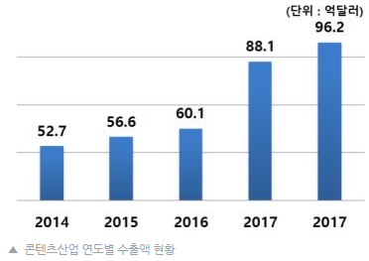
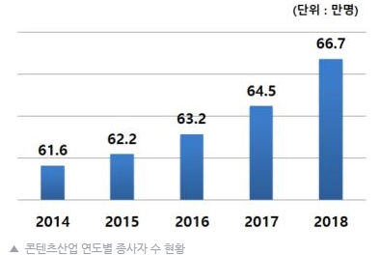
1
한류의 현황
한류의 현황
한류의 영향으로 국내 컨텐츠 수출이 증가, 종사자 수도 증가하는 추세
http://www.ohmynews.com/NWS_Web/View/at_pg.aspx?CNTN_CD=A0002642450&CMPT_CD=P0010&utm_source=naver&utm_medium=newsearch&utm_campaign=naver_news

Slide 6
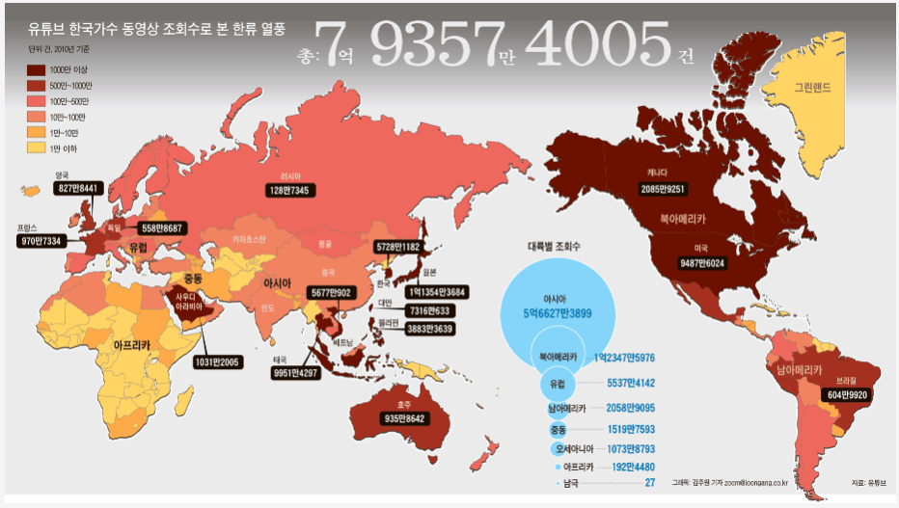
1
한류의 현황
한류의 현황
유튜브 조회수 또한 증가

Slide 7


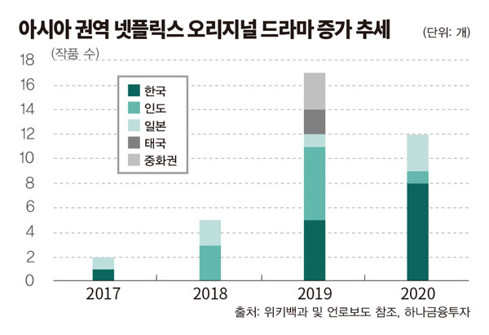
1
한류의 현황
한류의 현황

Slide 8
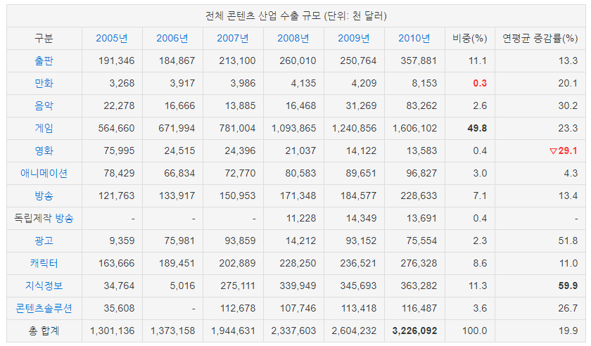
1
한류의 현황
한류의 콘텐츠 수출
콘텐츠 수출 (2005 ~ 2010)

Slide 9
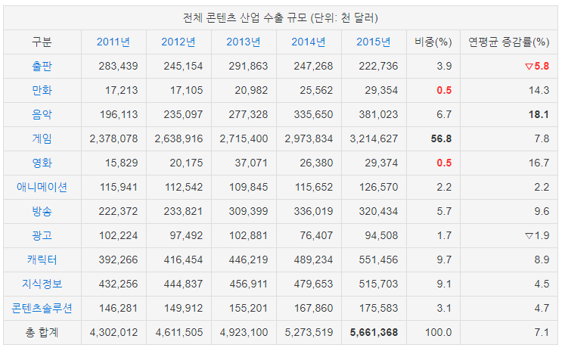
1
한류의 현황
한류의 콘텐츠 수출
콘텐츠 수출 (2011 ~ 2015)

Slide 10
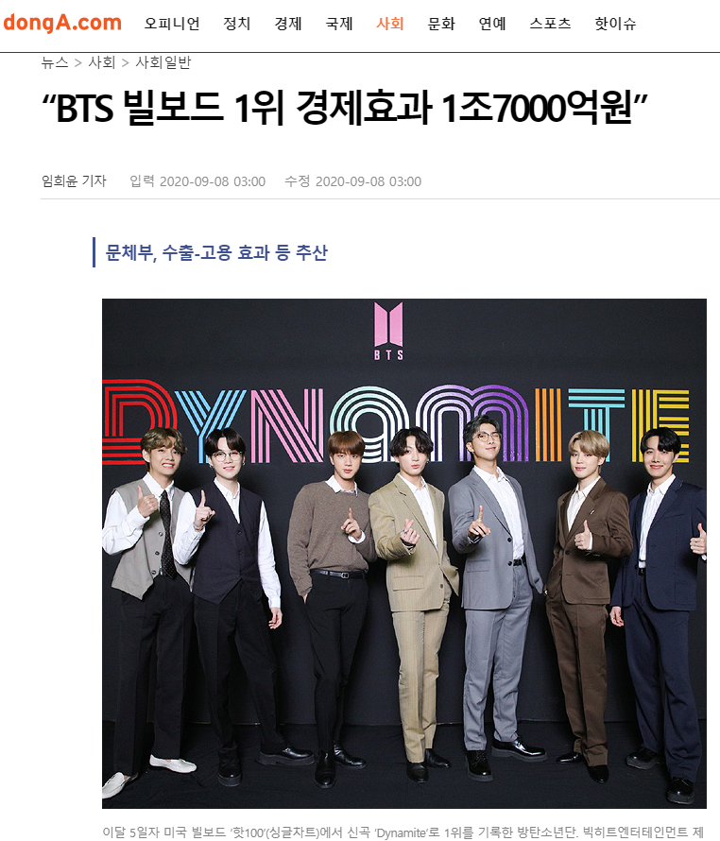
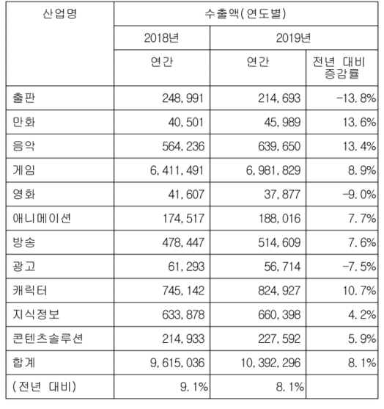
1
한류의 현황
한류의 콘텐츠 수출

Slide 11
2
한류의 확산 요인

Slide 12
2
한류의 확산 요인
한류의 강점
한국 대중문화 자체의 강점
타국가들에 비해 한국의 TV 드라마, 영화, 대중음악이 상대적으로 높은 수준
(스토리식 구성)
한국에서 질 좋은 콘텐츠들이 많이 생산되고 있다
출처: http://s-space.snu.ac.kr/bitstream/10371/79577/1/14.1.123.pdf

Slide 13
2
한류의 확산 요인
확산 요인
유사한 인종이나 공통의 한자 문화, 유교 전통
대중문화 스타들의 친숙한 외모와 행동 방식도 한국 TV 드라마나 영화 등을 좋아하게 만든 중요한 요소
문화 산업의 세계화 경향, 동아시아 지역을 중심으로 문화 산업 분야의 교류와 교역이 활발
출처: http://www.asiacenews.com/news/articleView.html?idxno=5974

Slide 14
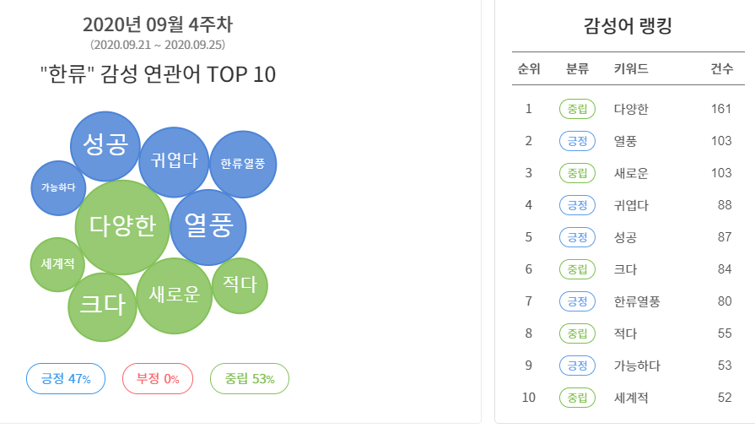
3
한류의 국내외 인식

Slide 15
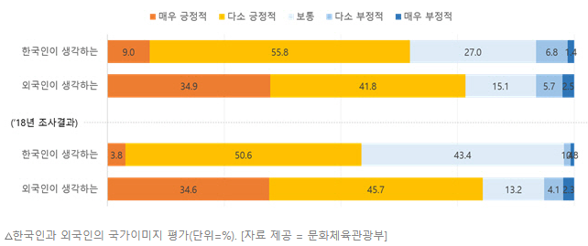
3
한류의 국내외 인식
한국인과 외국인의 한국 이미지 평가
2018년 대비 2020년 외국인이 생각하는 한국 이미지는 큰 차이가 없음
한국인이 생각하는 한국의 이미지는 약 55%에서 약 65%로 긍정적으로 평가

Slide 16
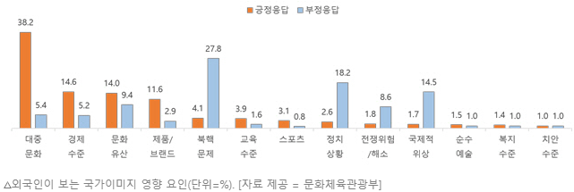
3
한류의 국내외 인식
외국인이 보는 한국의 국가이미지 영향 요인
외국인들은 한국의 대중문화를 국가이미지 판단 요인에 중요요소로 인식
대중문화의 경우 긍정응답이 약 38%로 매우 긍정적인 인식을 가지고 있음
출처: https://www.mk.co.kr/news/culture/view/2020/02/113398/

Slide 17
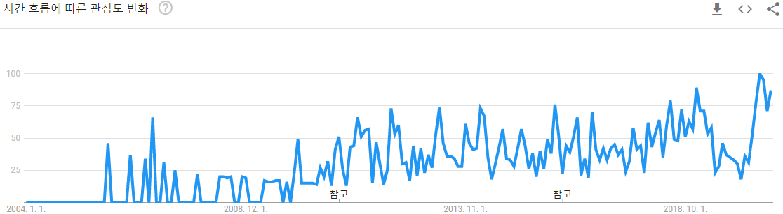
3
한류의 국내외 인식
일본 내 한류에 대한 관심도
구글 트렌드에서의 韓 流 おすすめ(추천 한류) 검색 결과
증가하던 추세에 수출규제로 하락 후 다시 증가함
https://trends.google.co.kr/trends/explore?q=%E9%9F%93%20%E6%B5%81%20%E3%81%8A%E3%81%99%E3%81%99%E3%82%81&date=all&geo=JP

Slide 18
4
일본 내 한류

Slide 19
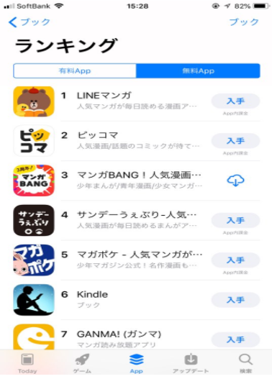
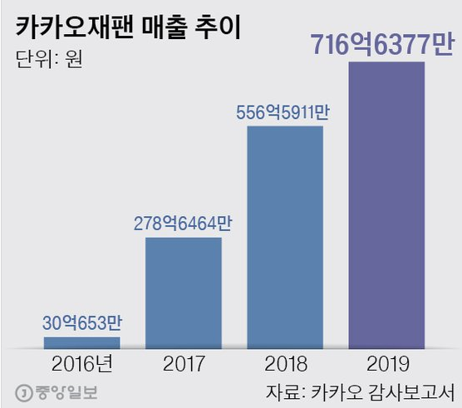
일본 내 한류
4
K-웹툰
최근 일본은 "K웹툰에 빠진 ‘만화의 나라’ 일본" 이라는 표현이 생길 정도로 K-웹툰에 대한 반응이 뜨겁다.
출처: https://news.joins.com/article/23757841

Slide 20
일본 내 한류
4
일본 내 K-웹툰이 활성화 된 배경
K-POP, K-드라마 등이 일본 내에서 다시금 인기를 끌며 한국에서 제작한 콘텐츠에 대한 수요도 점차 증가
가장 인기 있는 한국 제품·서비스·콘텐츠(복수 응답 허용) 중 웹툰을 포함한 IT산업은 37.6%로, K-POP(47.1%), 한국 요리(41.8%)에 이어 3위를 차지
2018년 10월 기준 일본 애플스토어에서 가장 많은 다운로드 횟수를 기록한 웹툰 무료 앱 중 나란히 1, 2위를 한국 네이버의 일본 자회사 라인(LINE)과 카카오의 현지법인 카카오재팬(KAKAO Japan)이 차지

Slide 21
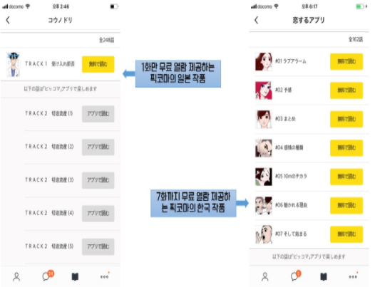
일본 내 한류
4
일본 내 K-웹툰이 활성화 된 배경
페이지를 넘기는 방식 또한 일본 만화와 같이 설정
‘기다리면 무료’ 서비스 제공
한국 만화에 대한 흥미도를 높일 수 있도록 전략적 마케팅

Slide 22

일본 내 한류
4
신의 탑(神の塔)
주인공 소년 '밤'이 소녀 '라헬'을 찾아 탑에 오르는 내용

Slide 23
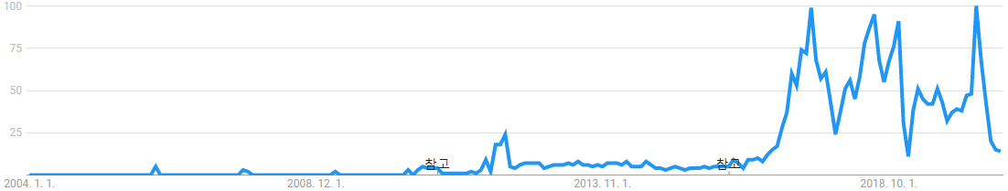
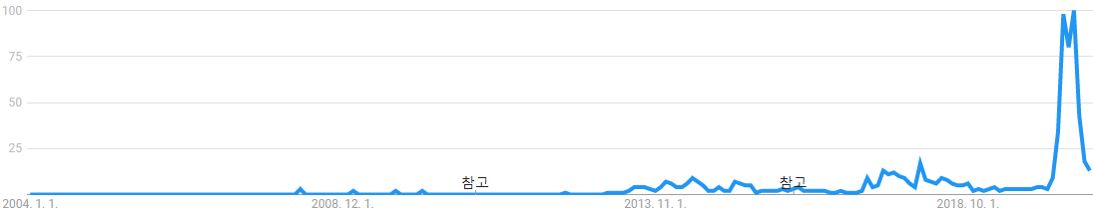
일본 내 한류
4
신의 탑(神之塔)
한국(신의 탑)과 일본(神之塔)의 구글 트렌드 검색 결과
https://trends.google.co.kr/trends/explore?q=%E7%A5%9E%20%E4%B9%8B%20%E5%A1%94&date=all&geo=JP
신의 탑
神之塔

Slide 24
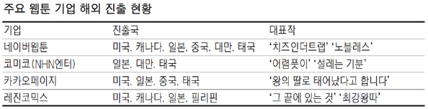
일본 내 한류
4
일본 내 K-웹툰의 효과
기존 시스템으로는 만날 수 없었던 것들과 조우하게 만드는 ‘문화의 확장’
웹툰의 한류 바람이 갈수록 거세지는 상황에서 이제는 미개척 시장으로 까지 진출이 확대
북미 시장은 물론 글로벌 시장으로 널리 진출시키는 데 큰 원동력
http://www.korea.kr/news/policyNewsView.do?newsId=148817480

Slide 25

일본 내 한류
4
사랑의 불시착
한국 재벌가 상속녀와 북한 장교의 사랑을 그린 드라마

Slide 26
일본 내 한류
4
드라마
'겨울연가'의 대히트 이후 일본 열도를 강타한 한국 대중문화 열풍을 일본에서는 1세대 한류 붐
최근 '한드'에는 중장년층도 주목
'사랑의 불시착'을 계기로 중년들 사이에서도 시청자가 속출
예전엔 전혀 그렇지 않던 남성들도 '한드'를 보기 시작했다는 것

Slide 27
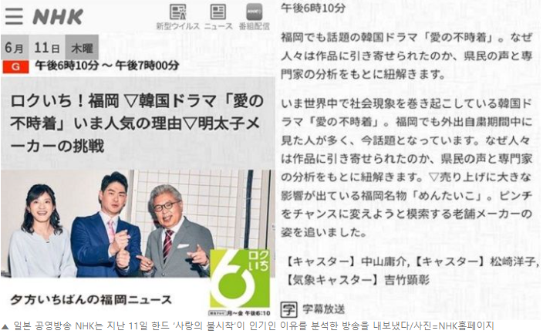
일본 내 한류
4
드라마
공영방송 NHK, ‘사랑의 불시착’의 인기를 주제로 한 특집 방송

Slide 28
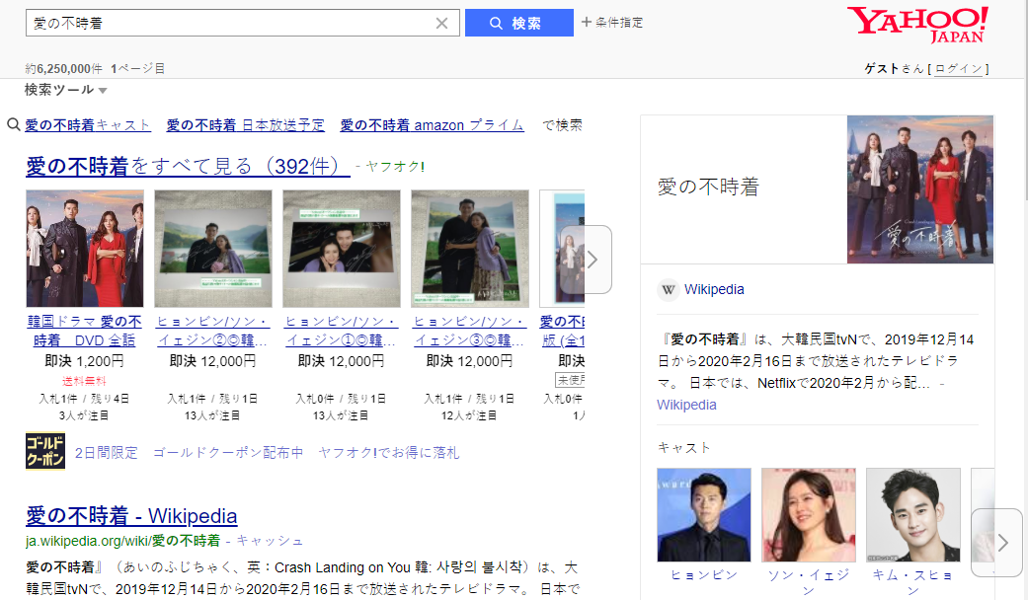
일본 내 한류
4
드라마
愛の不時着이 현재 일본 내 한류를 리드하는 최고 인기의 드라마

Slide 29
일본 내 한류
4
드라마
일본 내 사랑의 불시착 관련 인식도 조사
향후 추가 예정

Slide 30
5
한류의 지속화 방안

Slide 31
5
한류의 지속화 방안
문화 교류에 대한 인식 확산
문화 교류에 대한 국내의 인식의 폭을 넓히는 것이 중요
현재 국내에서 보도되고 있는 한류 관련 기사들은 우월감이나 상품 마케팅의 기회로만 생각하는 시각을 보이는데 이는 상대국의 반발감만 키울 우려
한류를 문화 교류를 통한 상호 이해의 폭을 넓히는 계기
‘더불어’ 성장하는 아시아 문화 공동체에 대한 의식 확립과 함께 이를 뒷받침 할 수 있는 정책적 지원이 이루어져야 할 것

Slide 32
5
한류의 지속화 방안
문화적 특성을 고려한 시장 조사
새로운 시장에 대한 문화적특성을 고려한 체계적인 시장 조사가 필요
각국의 미디어 보급 수준을 고려해 소비자들이 접근하기 쉬운 매체가 무엇인지를 판단
현지의 소비자들에게 어떠한 방법으로 어떠한 엔터테인먼트 요소들을 제공해야 할 것인가에 대한 기초적인 환경조사가 필요

Slide 33
5
한류의 지속화 방안
한류 자산에 대한 체계적인 관리
‘한류’를 무형의 자산으로 인식하고 이를 육성하고 관리하려는 자세가 필요, 관리하지 않으면 그 가치가 소멸되고 말기 때문
한국이 아시아 대중문화의 생산, 유통의 허브가 될 수 있도록 정부 당국의 정책, 제도적 지원이 뒤따라야 할 것

Slide 34
감사합니다

